Slide 1

UBND QUẬN DƯƠNG KINH
TRƯỜNG TH ĐA PHÚC
Chào mừng thầy cô về dự giờ
lớp 4^{B}
Môn : Toán
Bài 13: Làm tròn số đến hàng trăm nghìn
Môn: Tiếng Việt - Lớp 4
Viết: TÌM HIỂU CÁCH VIẾT ĐOẠN VĂN NÊU TÌNH CẢM, CẢM XÚC
Giáo viên: Lê Thị Quyên
Giáo viên thực hiện: Ngô Thị Hoa

Slide 2



Slide 3


Slide 4


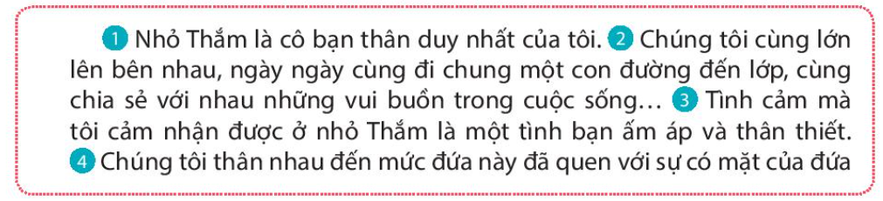
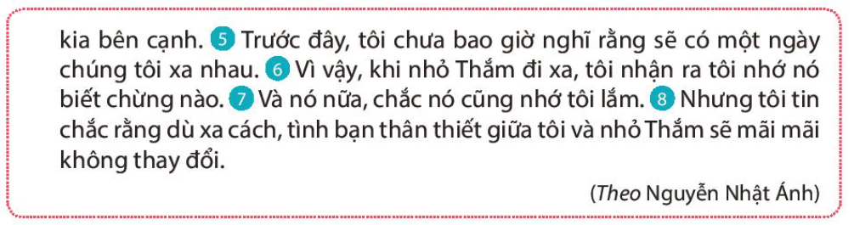

1. Đọc đoạn văn dưới đây và thực hiện yêu cầu.

Slide 5

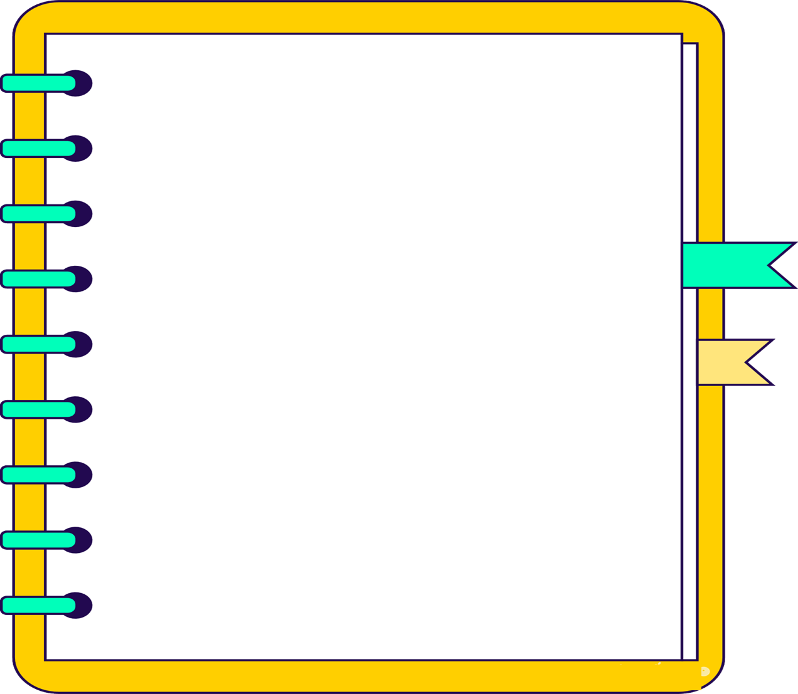

a. Tìm phần mở đầu, triển khai và kết thúc của đoạn văn trên.
(1) Nhỏ Thắm là cô bạn thân duy nhất của tôi. (2) Chúng tôi cùng lớn lên bên nhau, ngày ngày cùng đi chung một con đường đến lớp, cùng chia sẻ với nhau những vui buồn trong cuộc sống... (3) Tình cảm mà tôi cảm nhận được ở nhỏ Thắm là một tình bạn ấm áp và thân thiết. (4) Chúng tôi thân nhau đến mức đứa này đã quen với sự có mặt của đứa kia bên cạnh. (5) Trước đây, tôi chưa bao giờ nghĩ rằng sẽ có một ngày chúng tôi xa nhau. (6) Vì vậy, khi nhỏ Thắm đi xa, tôi nhận ra tôi nhớ nó biết chừng nào. (7) Và nó nữa, chắc nó cũng nhớ tôi lắm. (8) Nhưng tôi tin chắc rằng dù xa cách, tình bạn thân thiết giữa tôi và nhỏ Thắm sẽ mãi mãi không thay đổi.
(Theo Nguyễn Nhật Ánh)
Phần mở đầu
Triển khai
Kết thúc

Slide 6
b. Tìm nội dung tương ứng với từng phần của đoạn văn.
(1) Nhỏ Thắm là cô bạn thân duy nhất của tôi. (2) Chúng tôi cùng lớn lên bên nhau, ngày ngày cùng đi chung một con đường đến lớp, cùng chia sẻ với nhau những vui buồn trong cuộc sống... (3) Tình cảm mà tôi cảm nhận được ở nhỏ Thắm là một tình bạn ấm áp và thân thiết. (4) Chúng tôi thân nhau đến mức đứa này đã quen với sự có mặt của đứa kia bên cạnh. (5) Trước đây, tôi chưa bao giờ nghĩ rằng sẽ có một ngày chúng tôi xa nhau. (6) Vì vậy, khi nhỏ Thắm đi xa, tôi nhận ra tôi nhớ nó biết chừng nào. (7) Và nó nữa, chắc nó cũng nhớ tôi lắm. (8) Nhưng tôi tin chắc rằng dù xa cách, tình bạn thân thiết giữa tôi và nhỏ Thắm sẽ mãi mãi không thay đổi.
(Theo Nguyễn Nhật Ánh)
Phần của đoạn | Nội dung
Mở đầu
Triển khai
Kết thúc
Thể hiện tình cảm bền chặt với người bạn thân
Cho biết người bạn thân là ai.
Nêu kỉ niệm gán bó, thân thiết với bạn và tình cảm dành cho bạn.

Slide 7
c. Tìm trong phần triển khai nội dung của đoạn:
- Câu nêu kỉ niệm về người bạn.
- Từ ngữ trực tiếp biểu đạt tình cảm, cảm xúc.
- Suy nghĩ, việc làm thể hiện tình cảm, cảm xúc dành cho bạn.
(2) Chúng tôi cùng lớn lên bên nhau, ngày ngày cùng đi chung một con đường đến lớp, cùng chia sẻ với nhau những vui buồn trong cuộc sống...
tình bạn ấm áp, thắm thiết, thân nhau.
Đứa này quen với sự có mặt của đứa kia bên cạnh; chưa bao giờ nghĩ rằng có ngày chúng tôi xa nhau, khi bạn đi xa, nhận ra nhớ bạn biết chừng nào, chắc nó cũng nhớ tôi.

Slide 8
2. Trao đổi về những điểm cần lưu ý khi viết đoạn văn nêu tình cảm, cảm xúc.
Gợi ý:
Đoạn văn nêu tình cảm, cảm xúc thường có mấy phần? Đó là những phần nào?
Nội dung chính của mỗi phần là gì?
Người viết có thể biểu lộ tình cảm, cảm xúc bằng những cách nào?

Slide 9
Đoạn văn nêu tình cảm, cảm xúc
Mở đầu
Triển khai
Kết thúc
Cho biết đối tượng mà người viết muốn bày tỏ tình cảm, cảm xúc là ai.
Nêu những điều ở đối tượng đó làm người viết xúc động và cách người viết biểu lộ cảm xúc,tình cảm của mình.
Khẳng định tình cảm, cảm xúc của người viết với đối tượng.

Slide 10


Viết đoạn văn nêu tình cảm, cảm xúc cần nêu được tình cảm, cảm xúc đó là gì và được biểu lộ như thế nào. Đoạn văn thường có 3 phần: mở đầu, triển khai, kết thúc.

Slide 11


Slide 12




Về nhà: Viết 2 – 3 câu nêu tình cảm, cảm xúc của em về Hải Thượng Lãn Ông.

Slide 13

Ví dụ: Hải Thượng Lãn Ông là một thầy thuốc giỏi, giàu kinh nghiệm và là một người giàu y đức, có tâm hồn và nhân cách cao đẹp - coi thường tiền bạc, vinh hoa, yêu thích cuộc sống tự do, thanh đạm. Vẻ đẹp tâm hồn và nhân cách cao đẹp của ông là tấm gương sáng cho lớp lớp thế hệ sau ngưỡng mộ và học tập, noi theo.

Slide 14



